Slide 1
B조
국내 영화 관객수 예측 분석
로렌스 , 김용제 , 김종완 , 손병구

Slide 2
국내 영화 흥행 예측 분석
INDEX
01
분석 Tool 소개
02
프로젝트 기간 및 일정
03
한국 영화 산업 소개
04
사용 데이터 & 분석방법
05
GUI구동
06
한계점 & 개선방안
CONTENTS A
68%
CONTENTS A
53%

Slide 3

01
분석 Tool 소개

Slide 4



분석 Tool 소개
IDE(개발도구)
Jupyter Notebook , Visual Studio Code
프로그래밍 언어
Python 3
사용된 Python Library
Pandas, numpy, matplotlib, sklearn 등
CONTENTS A
68%
CONTENTS A
53%

Slide 5
02
프로젝트 기간 및 일정

Slide 6
프로젝트 기간 및 일정
7월 29일 ~ 8월 2일 (5일)
수행방안 설계
데이터 수집 및 정제
데이터 분석과 GUI
PPT작성
7월 29일
7월 30일 ~ 31일
8월 1일
8월 2일

Slide 7
03
한국 영화 산업 소개

Slide 8
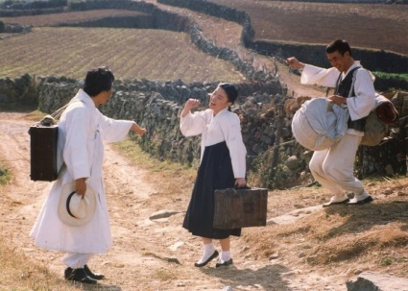
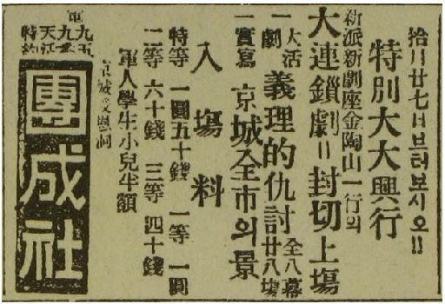
한국 영화 산업 소개
조선 말엽 움직이는 사진인 ‘활동사진’이 들어오면서 처음 소개.
한국인의 손으로 처음 활동사진이 제작된 것은 1923년
한국 최초로 만들어진 영화이자 연쇄극으로는 의리적 구투가 있다.

Slide 9
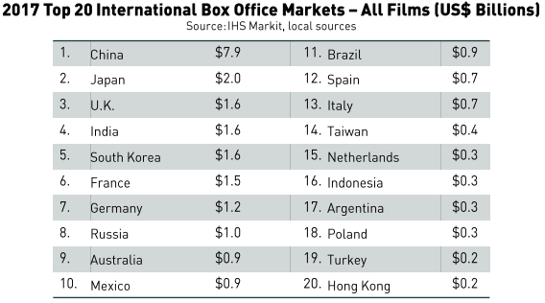
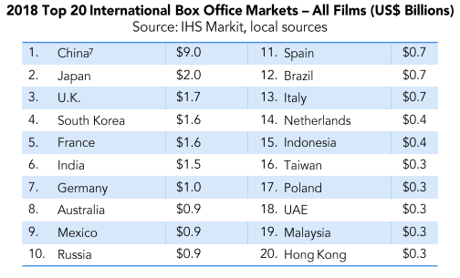
한국 영화 산업 소개
세계 영화 시장
5위
16억달러
CONTENTS A
53%
14억 달러
출처 : 미국영화협회(MPAA),
https://www.mpaa.org/wp-content/uploads/2019/03/MPAA-THEME-Report-2018.pdf,
https://www.mpaa.org/wp-content/uploads/2019/03/MPAA-THEME-Report-2017.pdf

Slide 10
04
사용 데이터 & 분석방법

Slide 11
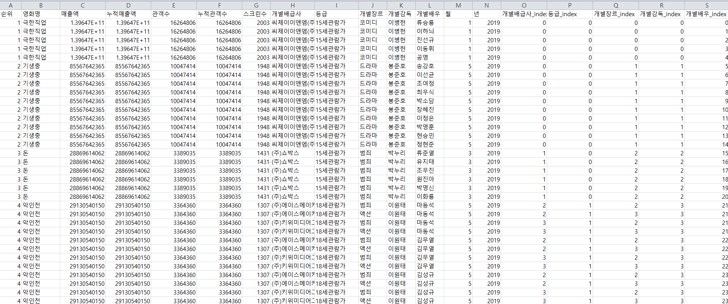
사용 데이터 & 분석방법
CONTENTS A
68%
2003 ~ 2019 한국 영화
개별장르 : 한 영화 내의 장르를 분류
개별감독 : 한 영화 내의 감독을 분류
개별배우 : 한 영화 내의 배우를 분류

Slide 12
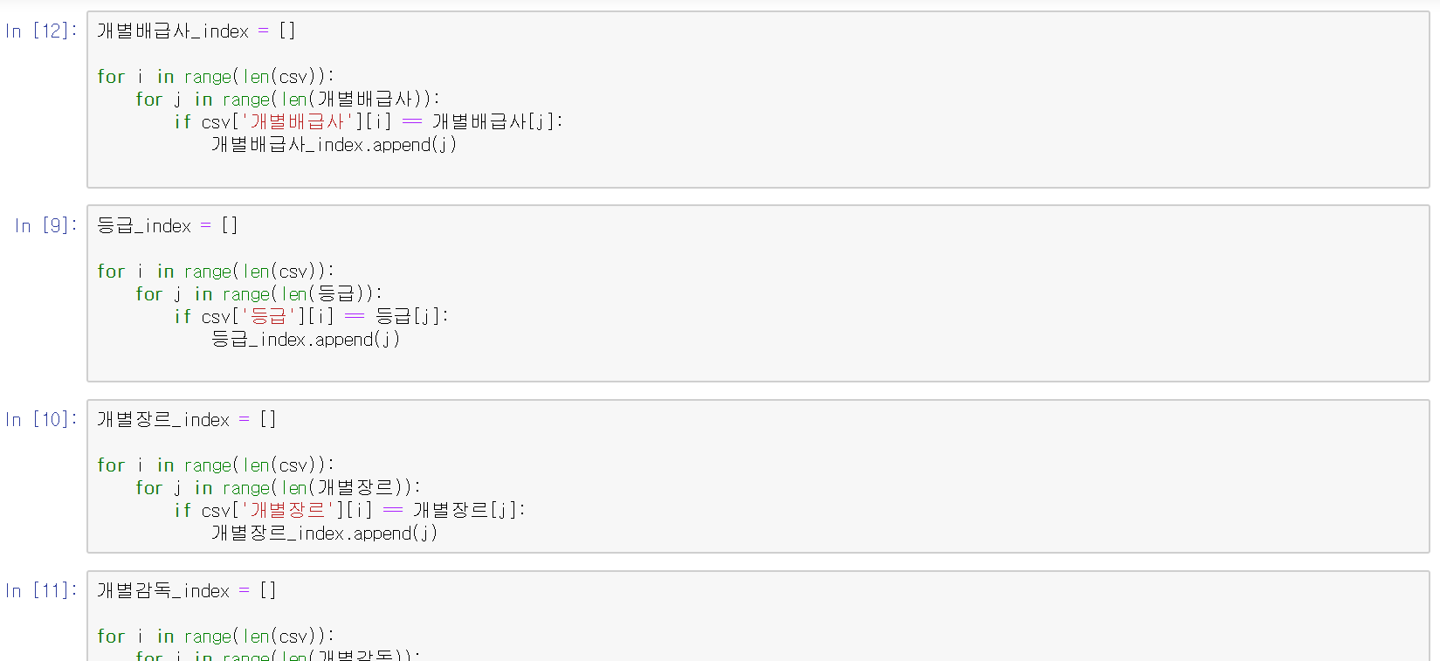
사용 데이터 & 분석방법

Slide 13
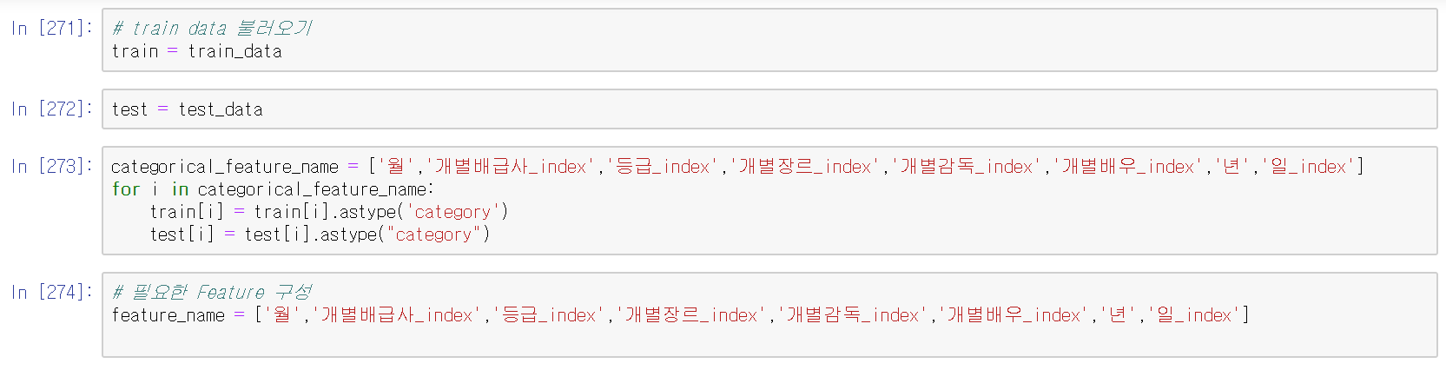
사용 데이터 & 분석방법

Slide 14
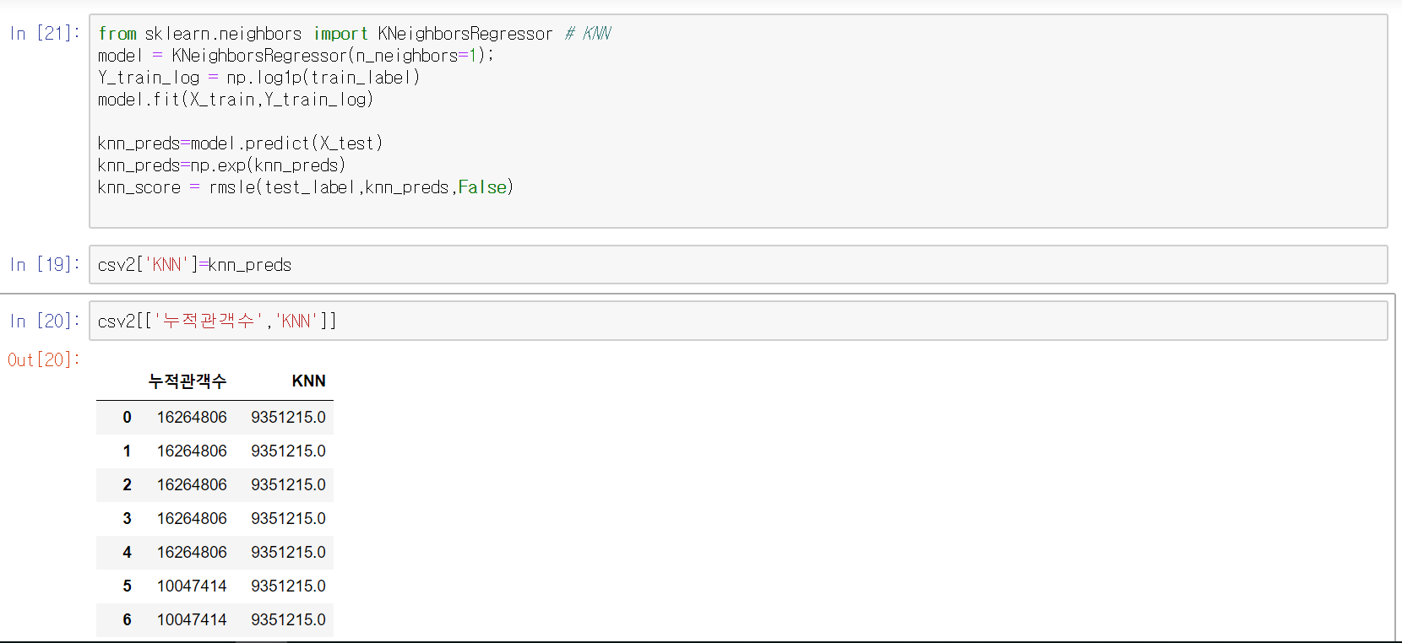
사용 데이터 & 분석방법

Slide 15
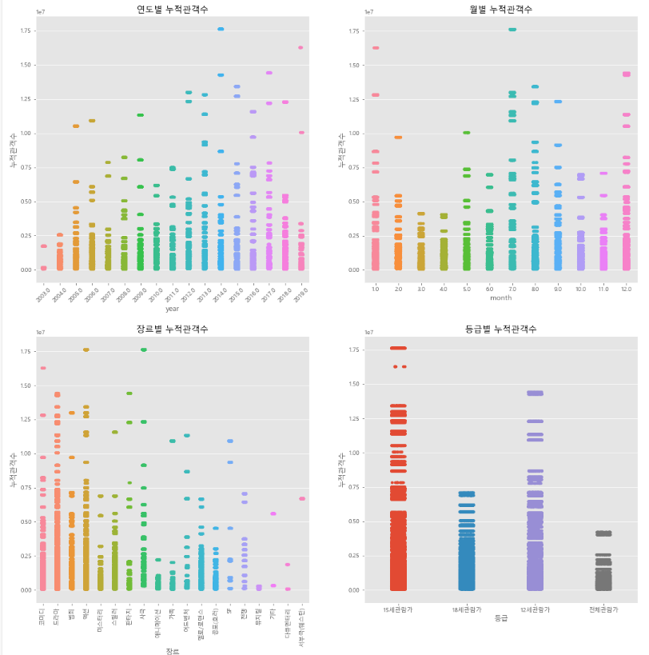
사용 데이터 & 분석방법

Slide 16
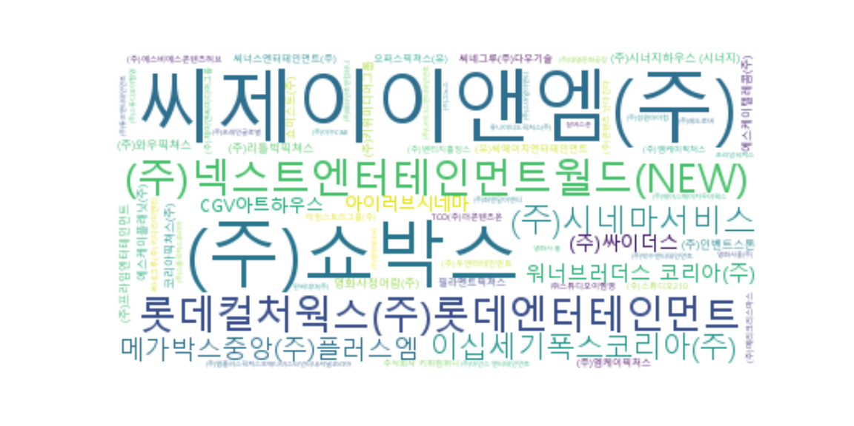
사용 데이터 & 분석방법
배급사 WordCloud

Slide 17

사용 데이터 & 분석방법
배우 WordCloud

Slide 18
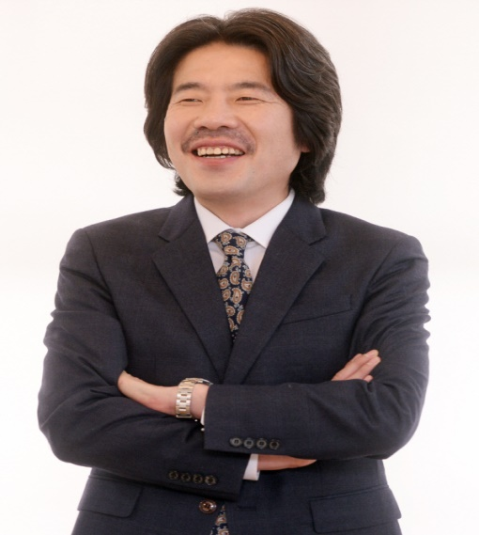
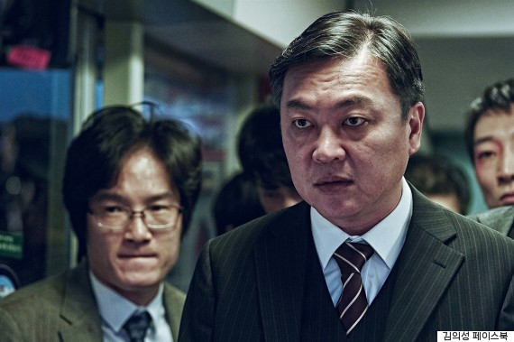
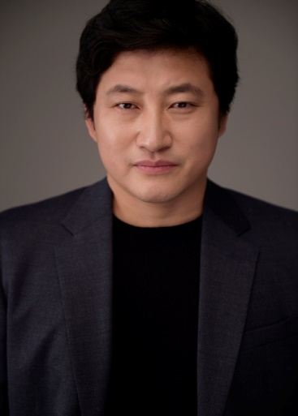
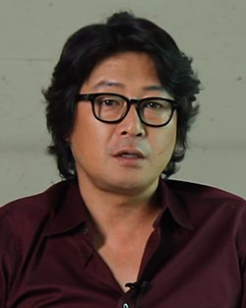
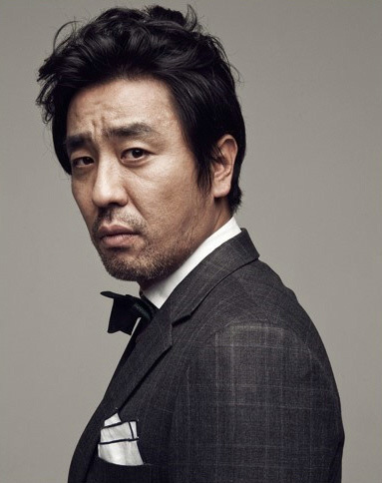
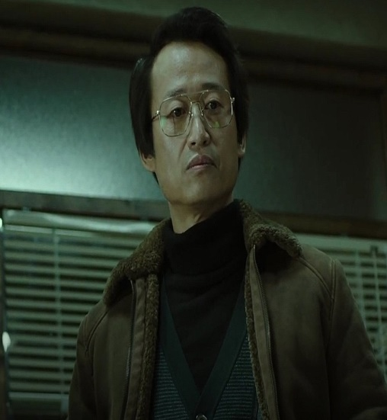
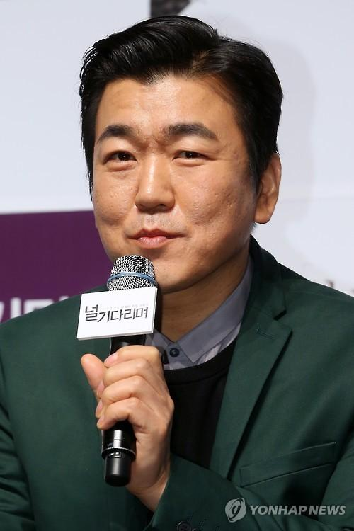
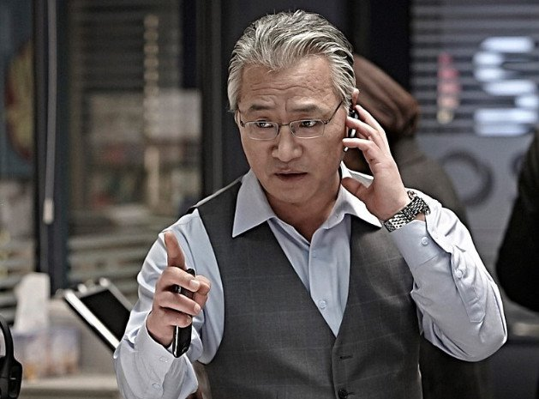
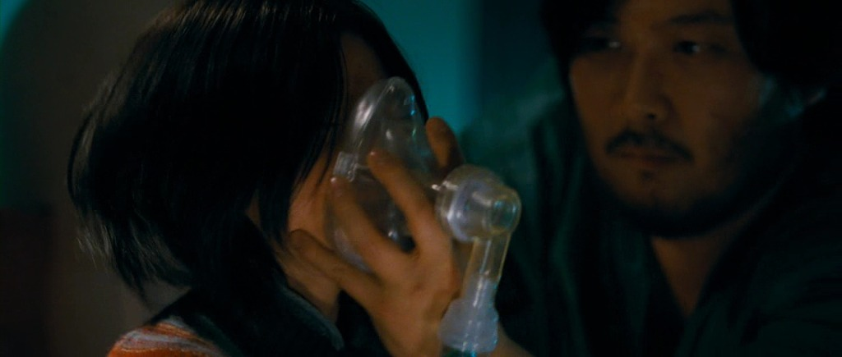

배우 사진
오달수
김의성
박진우
김윤석
류승룡
유승목
윤제문
이경영
장준녕
최진호

Slide 19
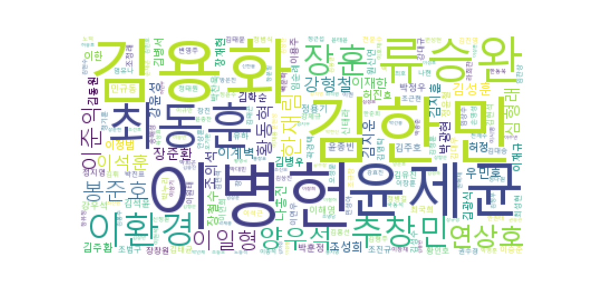
사용 데이터 & 분석방법
감독 WordCloud

Slide 20
05
GUI 구동

Slide 21
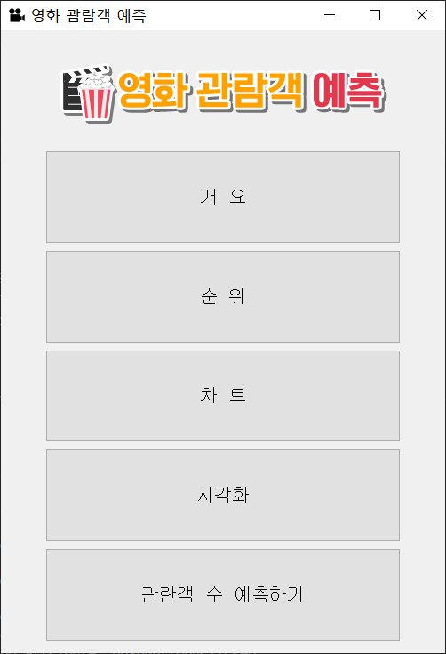
GUI 구동 & 결과

Slide 22
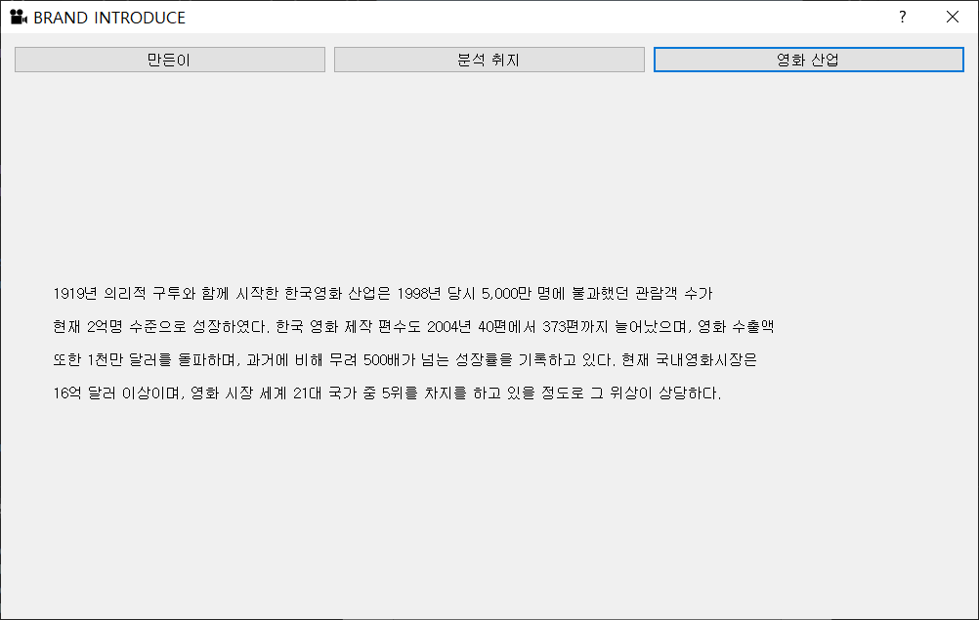
GUI 구동 & 결과

Slide 23
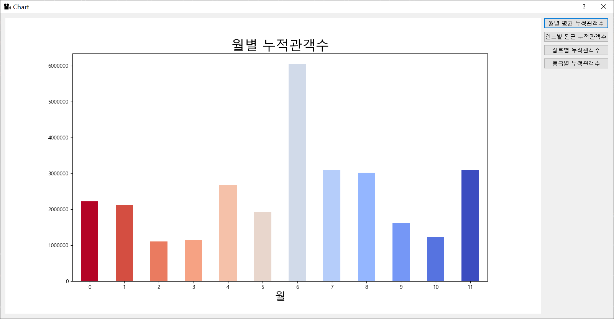
GUI 구동 & 결과

Slide 24
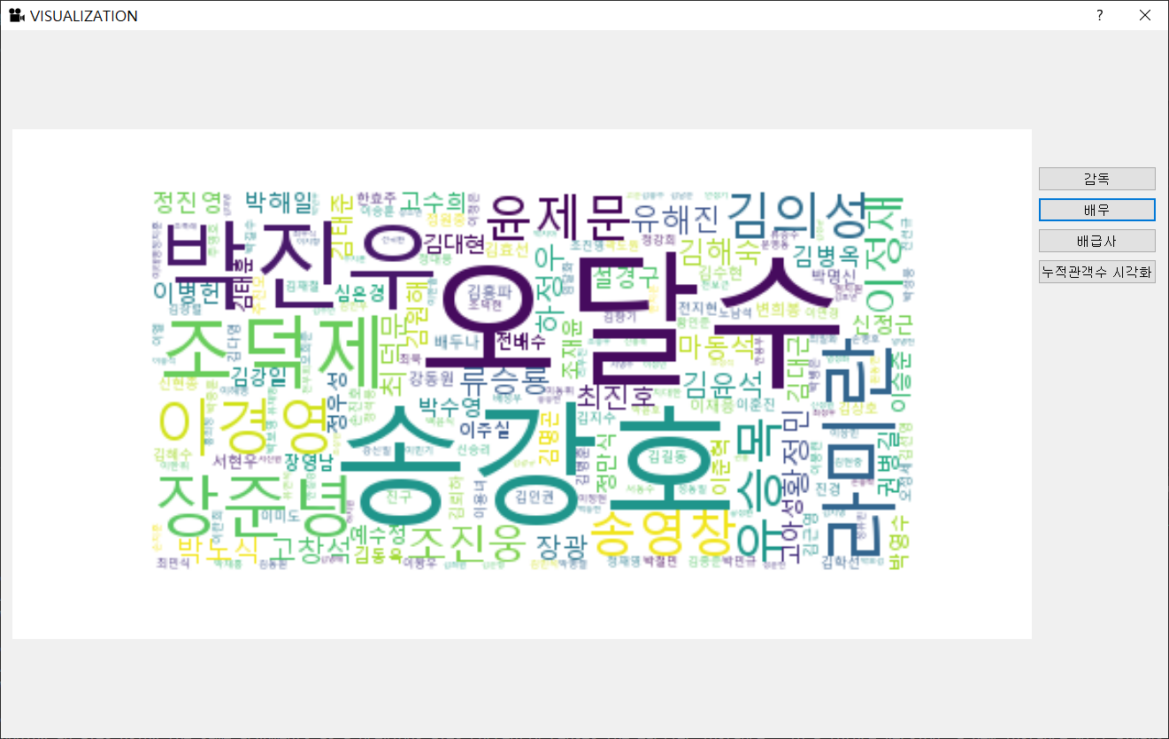
GUI 구동 & 결과

Slide 25
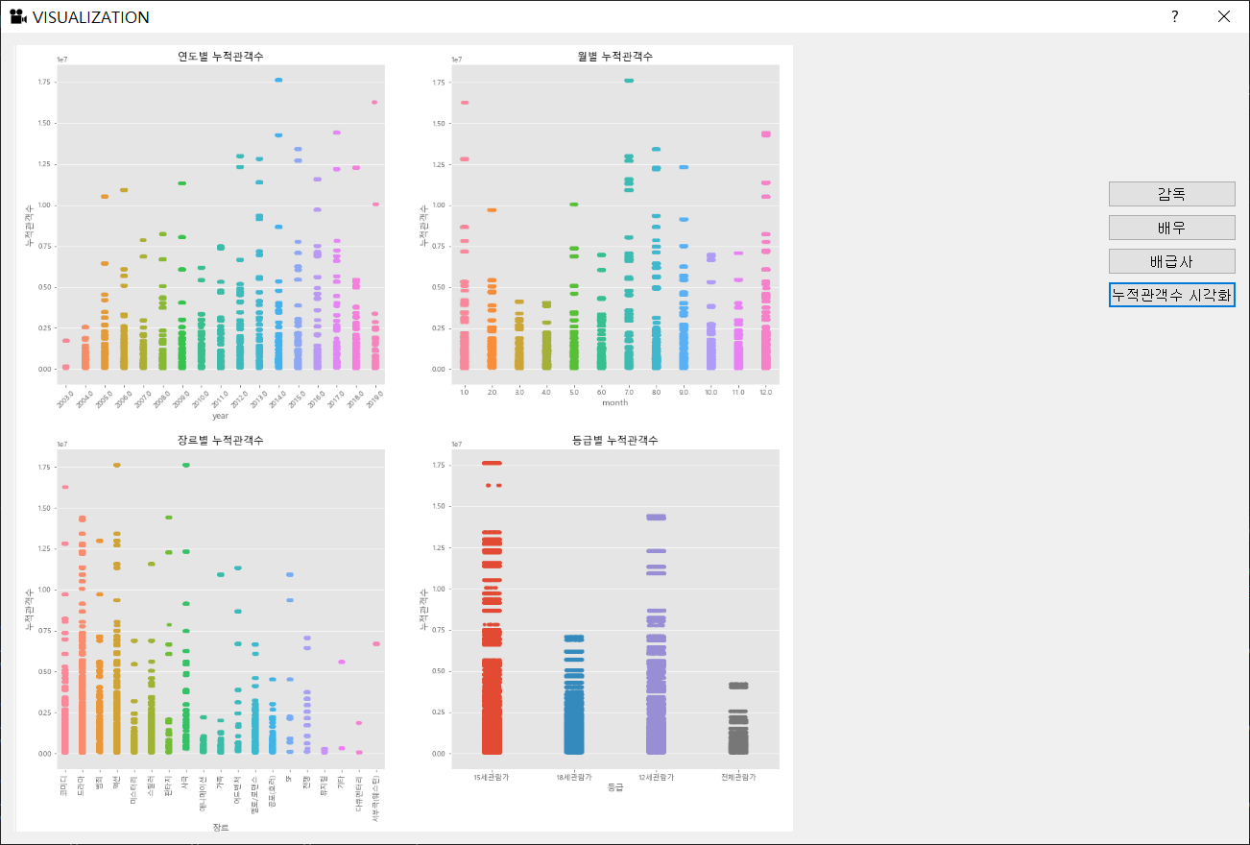
GUI 구동 & 결과

Slide 26
06
한계점 & 개선 방안

Slide 27
한계점 & 개선방안
1. 주·조연과 배우를 구별하는 컬럼을 만들어 좀 더 정밀한 분석
2. 자료의 기간을 좀 더 확장시켜서 모델링
3. 순위파트에서 누적관객수가 중복값을 포함한 것 개정
4. 차트에서 x축을 숫자에서 컬럼명으로 변경.

Slide 28
감사합니다.
CONTENTS A
68%
CONTENTS A
53%

